Slide 1
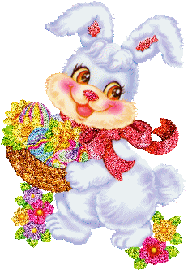
КРУЖОК
Руководитель кружка «Волшебный фарфор»
ГКОУ СКШИ №9 с. Падинское
Гранкина Инна Борисовна

Slide 2
КРОССВОРД
р о з а
и р и с
х р и з а н т е м а
фиалка
ф и а л к а
л а н д ы ш
с и р е н ь
л и л и я
ОРХИДЕЯ

Slide 3
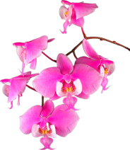
ТЕМА:
«Орхидея из холодного
фарфора»

Slide 4
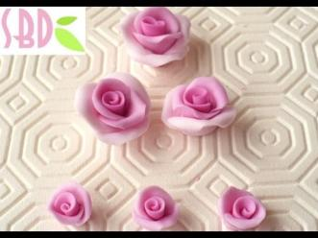
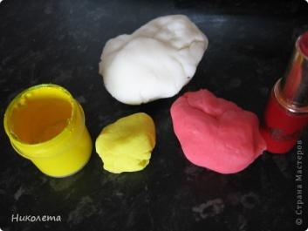
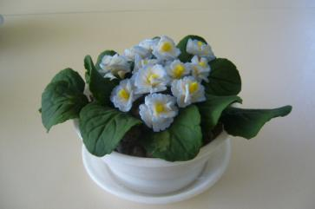
1.С каким материалом будем работать?
2.Как готовится холодный фарфор?
3.Как получить нужную окраску?
4. Как раскатывается фарфор?
5. Как сушатся изделия из фарфора?

Slide 5
ТЕХНИКА БЕЗОПАСНОСТИ:
Всегда давайте отметать мы травмы и опасности.
И в каждом деле соблюдать законы безопасности.
-во время работы не вертитесь,
поворачиваясь к соседу;
-рабочее место должно быть хорошо освещено;
-расстояние от глаз до работы должно быть 35-40см.;
-по окончанию работы в первую очередь убирают острые
предметы.

Slide 6
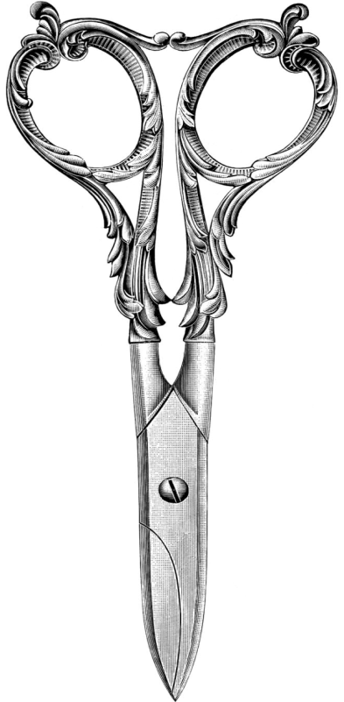
Для ножниц есть закон простой:
Ты для начала их закрой.
Подруге захочешь ты их передать,
Колечки вперед не забудь ей подать.

Slide 7
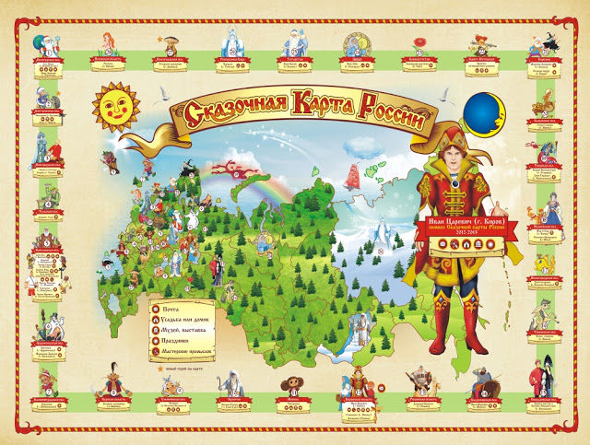
На свете есть такая волшебная страна,
Хотя на школьных картах не значится она.
В ней есть долины сказок и чудо города.
Давайте вместе с вами отправимся туда.

Slide 8
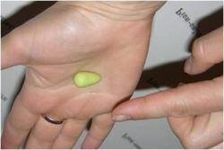
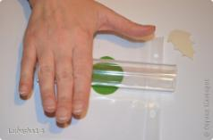
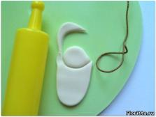
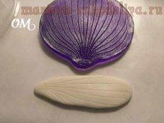
ЭТАПЫ РАБОТЫ:
Середина цветка:
Скатываем шарик.
Придаем ему конусовидную форму
Прокалываем через середину проволоку.
Прикрепляем ободок.
Лепестки цветка:
Раскатываем массу.
Прикладываем шаблон лепестка
и обводим контур.
3. Вырезаем лепесток по контуру.
4.Наносим рисунок

Slide 9
Знают дети, знают взрослый и малыш:
На безногом табурете ни за что не усидишь.
Без колес не сдвинуть воза, хоть впряги в него коня.
Не спасешься от мороза, если в печке нет огня.
Так и руки – без труда не годятся никуда.

